Slide 1
JSP의 기초
3

Slide 2
학습목표
JSP 기술에서는 웹 애플리케이션을 JSP 페이지 형태로 구현한다. 이 장에서는 JSP 페이지를 작성하는데 필요한 여러 가지 기초 지식을 배워보자.
내용
JSP 페이지란?
JSP 의 기초 문법
JSP 페이지의 내장 변수
파일 입출력
다른 JSP 페이지 호출하기

Slide 3
1. JSP 페이지란?
JSP 기술에서 웹 애플리케이션을 구연할 때 작성하는 코드를 JSP 페이지라고 한다.
JSP 페이지는 HTML 문서의 사이에 JSP 문법의 코드가 삽입되는 형태로 작성된다.
JSP 페이지에 있는 HTML 코드는 웹 브라우저로 그대로 전송되지만, JSP 문법의 코드는 웹 컨테이너 쪽에서 실행되고 그 결과만 웹 브라우저로 전송된다.
<%@page contentType= ”text/html; charset=euc-kr ”%> <HTML> <HEAD><TITLE>1부터 100까지의 합</TITLE></HEAD> <BODY> <% int total = 0; for (int cnt = 1; cnt <= 100; cnt++) total += cnt; %> 1부터 100까지 더한 값은? <%= total %> </BODY> </HTML>
HTML 문서의 사이사이에 JSP
문법의 코드가 삽입됩니다
[그림 3-1] JSP 페이지의 형태

Slide 4
1. JSP 페이지란?
웹 컨테이너는 JSP 페이지 전체를 서블릿 클래스의 소스 코드로 변환한 다음에, 그 소스 코드를 컴파일해서 그 결과를 가지고 서블릿 객체를 만들고, 그 서블릿 객체를 초기화해서 서블릿을 만든다.
웹 브라우저로부터 URL이 왔을 때 실행되는 것은 서블릿이다.
JSP 페이지
변 환
서블릿 클래스의 소스 코드
컴파일
서블릿 클래스의 클래스 파일
인스턴스화
서블릿 객체
초기화
서블릿
[그림 3-2] JSP 페이지가 실행되기까지의 과정

Slide 5
2. JSP의 기초 문법(스크립팅 요소, 지시자, 주석)
JSP의 다양한 문법
JSP의 문법에는 세가지 형태가 있다.
<%로 시작해서 %>로 끝나는 형태
${로 시작해서}로 끝나는 형태
<jsp:forward> 나 <C:if>와 같은 XML 태그 형태
지시자와 스크립팅 요소
<%로 시작해서 %>로 끝난다.
지시자(directive)
<%@page contentType= “text/html; charset=euc-kr ”%> <HTML> <HEAD><TITLE>1부터 100까지의 합</TITLE></HEAD> <BODY> <% int total = 0; for (int cnt = 1; cnt <= 100; cnt++) total += cnt; %> 1부터 100까지 더한 값은? <%= total %> </BODY> </HTML>
스크립틀릿(scriptlet)
익스프레션(expression)
[그림 3-3] JSP의 문법 – 지시자와 스크립팅 요소

Slide 6
2. JSP의 기초 문법(스크립팅 요소, 지시자, 주석)
JSP의 다양한 문법
익스프레션 언어(expression language) : 자바 코드를 대신할 새로운 언어
${로 시작해서} 로 끝나고, 그 안에 데이터 이름이나 간단한 식을 쓸 수 있다.
액션(action)
XML 태그 형태로 기술되며, 자바의 if 문, for 문, switch 문에 해당하는 태그들이 있다.

Slide 7
2. JSP의 기초 문법(스크립팅 요소, 지시자, 주석)
JSP의 다양한 문법
서블릿 클래스
public class HundredServlet extends HttpServlet { public void doGet(HttpServletRequest request, HttpServletResponse response) throws ServletException, IOException { int total = 0; for (int cnt =1; cnt <= 100; cnt++) total += cnt; request.setAttribute( “result ”, total); RequestDispatcher rd = request.getRequestDispatcher( “Hundred.jsp ”); rd.forward(request, response); } }
복잡한 데이터 처리 로직
JSP 페이지
<%@page contentType= “text/html; charset=euc-kr ”%> <HTML> <HEAD><TITLE>1부터 100까지의 합</TITLE></HEAD> <BODY> 1부터 100까지의 합은? ${result} </BODY> </HTML>
익스프레션 언어(expression language)
[그림 3-4] JSP 문법 – 익스프레션 언어

Slide 8
2. JSP의 기초 문법(스크립팅 요소, 지시자, 주석)
JSP의 다양한 문법
서블릿 클래스
public class WinnersServlet extends HttpServlet { public void doGet(HttpServletRequest request, HttpServletResponse response) throws ServletException, IOException { int arr[] = new int[5]; Random random = new Random(); for (int cnt =0; cnt < arr.length; cnt++) arr[cnt] = random.nextInt(10000000); request.setAttribute( “ARR ”, arr); RequestDispatcher rd = request.getRequestDispatcher( “Winners.jsp ”); rd.forward(request, response); } }
복잡한 데이터 처리 로직
JSP 페이지
<%@page contentType= “text/html; charset=euc-kr ”%> <%@taglib prefix= “c” uri= “http://java.sun.com/jsp/jstl/core ” %> <HTML> <HEAD><TITLE>복권 당첨 번호</TITLE></HEAD> <BODY> <c:forEach var= “num ” items= “${ARR} ”> ${num} <BR> </c:forEach> </BODY> </HTML>
액션(action)

Slide 9
2. JSP의 기초 문법(스크립팅 요소, 지시자, 주석)
스크립팅 요소의 문법
스크립팅 요소(scripting elements)란 다음 세가지 문법을 말한다.
스크립틀릿(scriptlet)
익스프레션(expression)
선언부(declaration)
스크립틀릿(scriptlet)은 <%로 시작해서 %> 로 끝나고, 그 사이 자바 명령문이 들어갈 수 있다.
이 명령문은 웹 브라우저로 전송되는 것이 아니라 웹 서버 쪽에 실행 된다.
<% int total = 0; for (int cnt = 1; cnt <= 100; cnt++) total += cnt; %>
자바 명령문들

Slide 10
2. JSP의 기초 문법(스크립팅 요소, 지시자, 주석)
스크립팅 요소의 문법
익스프레션(expression)은 <%=로 시작해서 %>로 끝나고 그 사이에 자바 식이 들어갈 수 있다.
이 식은 상수나 변수 이름 하나로 구성될 수도 있고, 연산자를 포함할 수도 있으며, 리턴 값이 있는 메서드 호출식이 될 수도 있다.
이 식은 웹 서버 쪽에서 실행되고 그 결과만 웹 브라우저로 전송된다.
<%= total %>
<%= total + 101 %>
<%= Math.sqrt(num) %>
자바 식
자바 식
자바 식

Slide 11
2. JSP의 기초 문법(스크립팅 요소, 지시자, 주석)
스크립팅 요소의 문법
JSP 페이지의 코드
<HTML> <HEAD><TITLE>1부터 100까지의 합</TITLE></HEAD> <BODY> <% int total = 0; for (int cnt = 1; cnt <= 100; cnt++) total += cnt; %> 1부터 100까지 더한 값은? <%= total %> </BODY> </HTML>
서블릿 클래스의 코드
out.println( “<HTML> ”); out.println( “<HEAD><TITLE>1부터 100까지의 합</TITLE></HEAD> ”); out.println( “<BODY> ”); int total = 0; for (int cnt = 1; cnt <= 100; cnt++) total += cnt; out.print( “1부터 100까지 더한 값은? ”); out.println(total); out.println( “</BODY> ”); out.println( “</HTML> ”);
스크립틀릿 안에 있던
자바 명령문
익스프레션 안에 있던 자바 식
[그림 3-6] JSP 페이지의 코드가 서블릿 클래스의 코드로 변환되는 방법

Slide 12
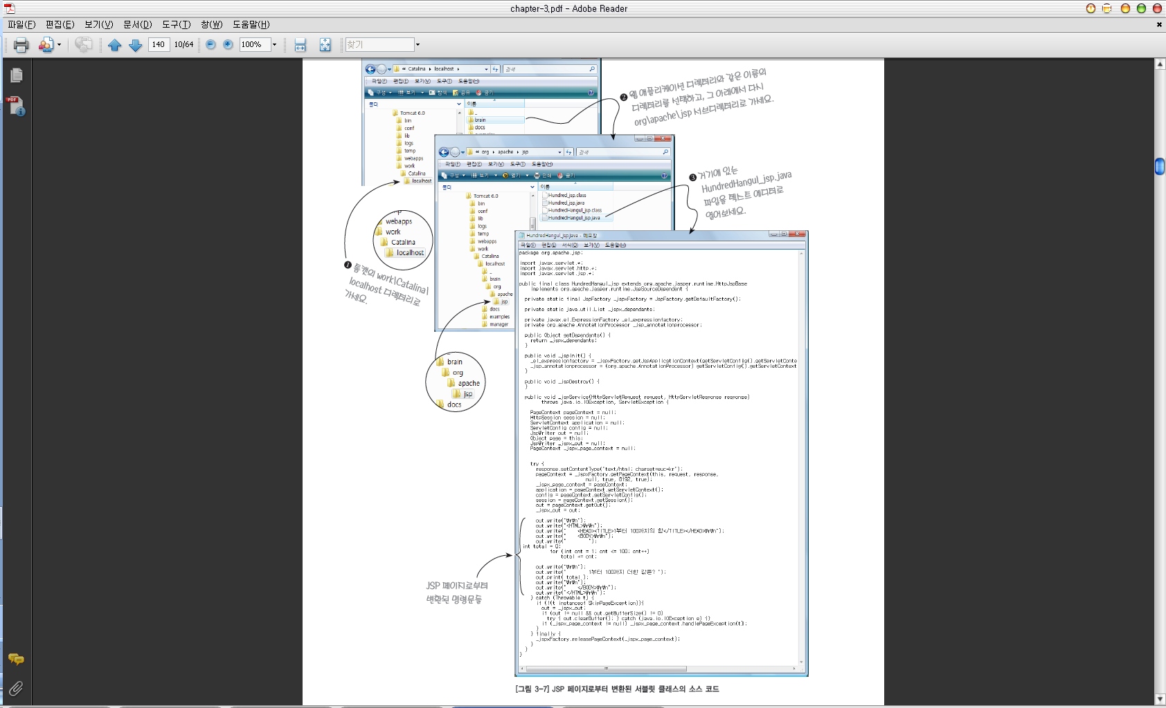
2. JSP의 기초 문법(스크립팅 요소, 지시자, 주석)
스크립팅 요소의 문법
[그림 3-7] JSP 페이지로부터 변환된 서블릿 클래스의 소스 코드

Slide 13
2. JSP의 기초 문법(스크립팅 요소, 지시자, 주석)
스크립팅 요소의 문법
JSP 페이지의 스크립틀릿은 모두 _jspService 메서드 안에 들어가는 명령문이 되므로, 한 스크립틀릿 안에서 선언한 변수를 그 뒤에 나오는 다른 스크립틀릿 안에 사용하는 것이 가능하다.
[예제3-1] 여러 개의 스크립틀릿이 있는 JSP 페이지
<%@page contentType= “text/html; charset=euc-kr ”%> <HTML> <HEAD><TITLE>1부터 200까지의 합</TITLE></HEAD> <BODY> <% int total = 0; for (int cnt = 1; cnt <= 100; cnt++) total += cnt; %> 1부터 100까지의 합 = <%= total %> <BR> <% for (int cnt = 101; cnt <= 200; cnt++) total += cnt; %> 1부터 200까지의 합 = <%= total %> <BR> </BODY> </HTML>
total 변수를 선언한다
total 변수를 사용한다

Slide 14
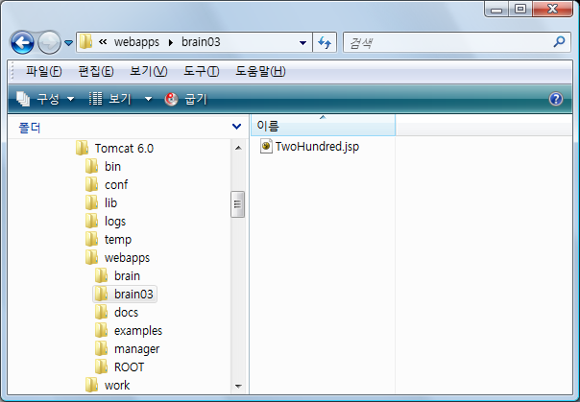
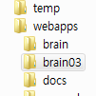
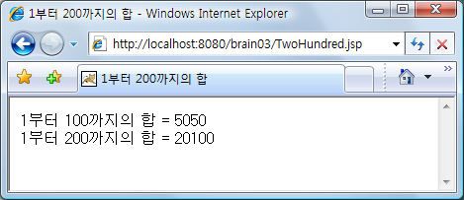
2. JSP의 기초 문법(스크립팅 요소, 지시자, 주석)
스크립팅 요소의 문법
JSP 페이지를 설치하는 방법
JSP 페이지를 실행한 결과
① brain03라는 이름의 웹 애플리케이션 디렉터리를 만드세요.
②[예제 3-1]을 그 디렉터리에
저장하세요
[그림 3-8] 예제 3-1의 설치 방법
[그림 3-9] 예제 3-1의 실행 결과

Slide 15
2. JSP의 기초 문법(스크립팅 요소, 지시자, 주석)
스크립팅 요소의 문법
선언부(declaration)는 <%!로 시작해서 %>로 끝나고, 그 사이에 변수 선언문이나 메서드 선언문을 쓸 수 있다.
여기에 선언한 변수, 메서드는 JSP 페이지로부터 변환된 서블릿 클래스의 멤버가 되므로, final, public, private, protected, static 등의 키워드를 붙이는 것도 가능하다.
선언부 안에 변수를 선언할 때 주의해야 할 점
JSP 페이지로부터 변환된 서블릿 클래스는 기본적으로 멀티 – 스래드 모델로 작동하고, 멀티-스레드 모델로 작동하는 서블릿 클래스 안에는 인스턴스 변수를 선언하면 안 된다.
<%! final static int MAX=10000; %>
변수 선언
<%! private int add(int num1, int num2) { int sum = num1 + num2; return sum; } %>
매서드 선언

Slide 16
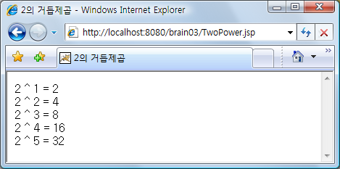
2. JSP의 기초 문법(스크립팅 요소, 지시자, 주석)
스크립팅 요소의 문법
선언부의 사용 예를 보여주는 JSP 페이지
[예제3-2] 선언부를 포함한 JSP 페이지
<%@page contentType= “text/html; charset=euc-kr ”%> <HTML> <HEAD><TITLE>2의 거듭제곱</TITLE></HEAD> <BODY> 2 ^ 1 = <%= power(2, 1) %> <BR> 2 ^ 2 = <%= power(2, 2) %> <BR> 2 ^ 3 = <%= power(2, 3) %> <BR> 2 ^ 4 = <%= power(2, 4) %> <BR> 2 ^ 5 = <%= power(2, 5) %> <BR> </BODY> </HTML> <%! private int power(int base, int exponent) { int result= 1; for (int cnt = 0; cnt < exponent; cnt++) result *= base; return result; } %>
선언부

Slide 17
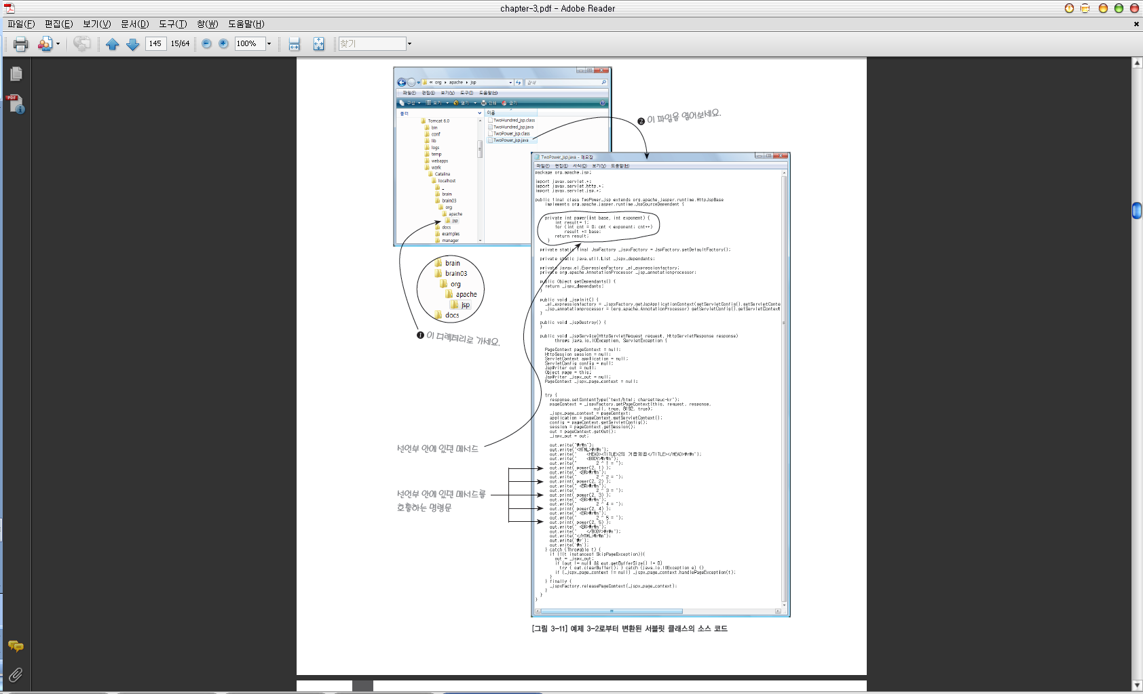
2. JSP의 기초 문법(스크립팅 요소, 지시자, 주석)
스크립팅 요소의 문법
선언부가 있는 JSP 페이지로부터 생성된 서블릿 클래스의 소스 코드

Slide 18
2. JSP의 기초 문법(스크립팅 요소, 지시자, 주석)
지시자의 문법
지시자(directive)는 JSP의 다른 문법들(스크립팅 요소, 익스프레션 언어, 액션)과는 다른 목적으로 사용된다.
웹 브라우저로부터의 요청을 처리하는 것이 아니라, 웹 컨테이너가 JSP 페이지를 서블릿 클래스로 변환할 때 필요한 정보들을 기술하는 역할을 한다.
JSP 페이지에 사용할 수 있는 지시자의 종류
page 지시자
include 지시자
taglib 지시자

Slide 19
2. JSP의 기초 문법(스크립팅 요소, 지시자, 주석)
지시자의 문법
모든 지시자는 <%@으로 시작하고 %>로 끝나야 한다.
<%@ 바로 다음에는 지시자 이름이 와야 하고, 지시자 이름 다음에는 여러 가지 애트리뷰트가 올 수 있다.
page 지시자는 JSP 페이지 전체에 적용되는 정보를 기술하기 위해 사용된다.
<%@page 애트리뷰트_목록 %>
<%@include 애트리뷰트_목록 %>
지시자 이름
<%@taglib 애트리뷰트_목록 %>

Slide 20
2. JSP의 기초 문법(스크립팅 요소, 지시자, 주석)
지시자의 문법
애트리뷰트 이름 | 기술하는 정보/애트리뷰트의 역할 | 다루는 장
contentType | JSP 페이지가 생성하는 문서의 종류와 그 문서를 웹 브라우저로 전송할 때 사용되는 인코딩 타입 | 3장
import | 스크립팅 요소 안에서 사용할 자바 클래스와 인터페이스를 임포트하기 위해 사용하는 애트리뷰트 | 3장
buffer | 출력 버퍼의 크기 | 3장
autoFlush | 출력 버퍼가 모두 찼을 때의 동작 | 3장
isThreadSafe | JSP 페이지가 싱글-스레드 모드로 작동하도록 만들기 위해 필요한 애트리뷰트 | 3장
session | JSP 페이지의 세션 참여 여부 | 4장
errorPage | 에러를 처리할 JSP 페이지의 URL | 5장
isErrorPage | 에러를 처리하는 JSP 페이지인지 여부 | 부록 A
isELIgnored | 익스프레션 언어의 무시/처리 여부 | 다루지 않음
pageEncoding | JSP 페이지의 인코딩 타입 | 다루지 않음
info | JSP 페이지에 대한 설명 | 다루지 않음
extends | JSP 페이지로부터 생성되는 서블릿 클래스의 슈퍼클래스 | 다루지 않음
language | 스크립팅 요소 안에서 사용할 프로그래밍 언어. 현재는 ‘ java’라는 값만 지정할 수 있음 | 다루지 않음
deferredSyntaxAllowedAsLiteral | 익스프레션 언어의 예약 문자열인 ‘ #{’를 사용했을 때의 에러 발생 여부 | 다루지 않음
trimDirectiveWhitespaces | 지시자 바로 다음에 있는 공백 문자를 제거하기 위해 사용하는 애트리뷰트 | 다루지 않음
[표 3-1] page 지시자의 애트리뷰트

Slide 21
2. JSP의 기초 문법(스크립팅 요소, 지시자, 주석)
지시자의 문법
contenType 애트리뷰트는 JSP 페이지가 생성하는 문서의 종류와 그 문서를 웹 브라우저로 전송할 때 사용할 인코딩 방식을 지정하기 위해 사용한다. 이 두 값은 세미콜론(;)으로 구분해서 써야 한다.
JSP 페이지를 이용하면 HTML 문서뿐만 아니라 XML 문서도 생성할 수 있다. 그럴 때는 contentType 애트리뷰트에 문서의 종류를 text/xml로 써야 한다.
<%@page contentType= “text/html; charset=euc-kr ” %>
한글이 포함된 JSP 페이지일 경우
<%@page contentType= “text/html ” %>
ASCII 코드로만 구성된 JSP 페이지일 경우
‘text/html’은 contentType 애트리뷰트의 디폴트 값이므로 이 page 지시자는 생략할 수 있다

Slide 22
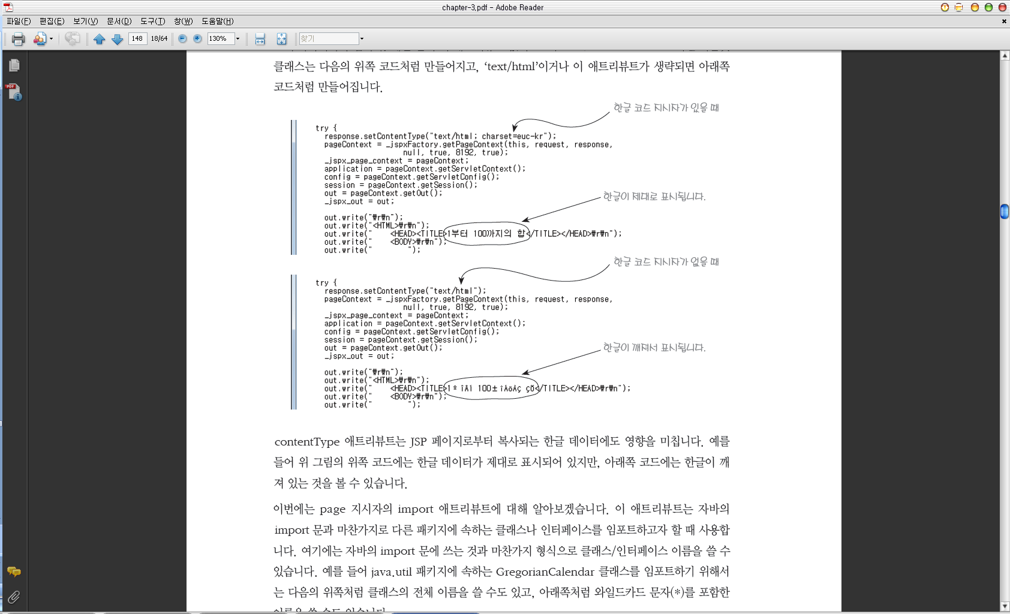
2. JSP의 기초 문법(스크립팅 요소, 지시자, 주석)
지시자의 문법
JSP 페이지가 서블릿 클래스로 변환될 때 contentType 애트리뷰트의 값은 setContentType 메서드 호출문의 파라미터가 된다.

Slide 23
2. JSP의 기초 문법(스크립팅 요소, 지시자, 주석)
지시자의 문법
page 지시자의 import 애트리뷰트는 자바의 import 문과 마찬가지로 다른 패키지에 속하는 클래스나 인터페이스를 임포트하는 역할을 한다.
<%@page import= “java.util.GregorianCalendar ” %>
java.util 패키지의 GregorianCalendar 클래스를 임포트한다.
<%@page import= “java.util.* ” %>
java.util 패키지의 모든 클래스와 인터페이스를 임포트한다
<%@page import= “java.util.ArrayList, java.io.* ” %>
java.util.ArrayList 클래스와 java.io 패키지의 모든 클래스, 인터페이스를 임포트한다

Slide 24
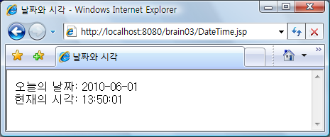
2. JSP의 기초 문법(스크립팅 요소, 지시자, 주석)
지시자의 문법
import 애트리뷰트의 사용 예를 보여주는 JSP 페이지
[예제3-3] page 지시자의 import 애트리뷰트 사용 예
<%@page contentType= “text/html; charset=euc-kr ”%> <%@page import= “java.util.GregorianCalendar ”%> <HTML> <HEAD><TITLE>날짜와 시각</TITLE></HEAD> <BODY> <% GregorianCalendar now = new GregorianCalendar(); String date = String.format( “%TF ”, now); String time = String.format( “%TT ”, now); %> 오늘의 날짜: <%= date %> <BR> 현재의 시각: <%= time %> <BR> </BODY> </HTML>

Slide 25
2. JSP의 기초 문법(스크립팅 요소, 지시자, 주석)
지시자의 문법
page 지시자에 여러 종류의 애트리뷰트를 함께 쓸 수도 있다.
include 지시자는 다른 JSP 페이지 또는 HTML 문서를 불러다가 현재 JSP 페이지의 일부로 만들기 위해 사용한다.
불러올 대상은 file 애트리뷰트를 이용해서 지정할 수 있으며, 이 애트리뷰트의 값은 지시자가 속하는 JSP 페이지를 기준으로 한 상대적인 URL로 해석된다.
<%@page contentType= “text/html; charset=euc-kr ” import= “java.util.GregorianCalendar ” %>
여러 종류의 애트리뷰트를 함께 쓸 수 있다
<%@include file= “Today.jsp ” %>
<%@include file= “sub1/Today.jsp ” %>
현재 디렉터리에 있는 Today.jsp를
include한다
sub1 디렉터리에 있는 Today.jsp를
include한다

Slide 26
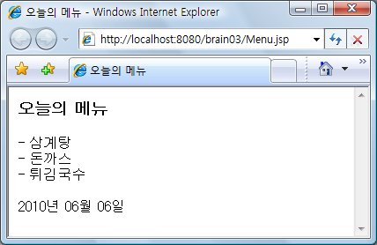
2. JSP의 기초 문법(스크립팅 요소, 지시자, 주석)
지시자의 문법
include 지시자의 사용 예를 보여주는 JSP 페이지
[예제3-4] include 지시자의 사용 예
<%@page contentType= “text/html; charset=euc-kr ”%> <HTML> <HEAD><TITLE>오늘의 메뉴</TITLE></HEAD> <BODY> <H3>오늘의 메뉴</H3> - 삼계탕 <BR> - 돈까스 <BR> - 튀김국수 <BR><BR> <%@include file= “Today.jsp ”%> </BODY> </HTML>
Today.jsp를 include한다
<%@page contentType=“text/html; charset=euc-kr”%> <%@page import=“java.util.*”%> <% GregorianCalendar now = new GregorianCalendar(); %> <%= String.format(“%TY년 %Tm월 %Td일”, now, now, now) %>

Slide 27
2. JSP의 기초 문법(스크립팅 요소, 지시자, 주석)
지시자의 문법
taglib 지사자는 JSP 문법 중 하나인 액션(action)을 사용할 때 필요하다.
taglib 지시자는 액션이 속한 라이브러리를 설치해야만 사용할 수 있다.
<%@taglib prefix= “c” uri= “http://java.sun.com/jsp/jstl/core” %>
액션이 속하는 라이브러리를 지정하는 지시자

Slide 28
2. JSP의 기초 문법(스크립팅 요소, 지시자, 주석)
주석을 기술하는 방법
JSP 페이지에 주석을 다는 방법은 다양하다.
JSP 페이지의 HTML 코드 부분 : <!--로 시작해서 -->로 끝나는 HTML 주석을 쓸 수 있다.
JSP 페이지의 스크립팅 요소 안 : 자바 문법을 따르는 주석을 쓸 수 있다.
JSP 고유의 주석을 사용할 수 있다.
<!-- HTML의 주석 -->
시작 표시
끝 표시
/* Java의 주석 */
// Java의 주석
시작 표시
끝 표시
시작 표시
<%-- JSP의 주석 --%>
시작 표시
끝 표시

Slide 29
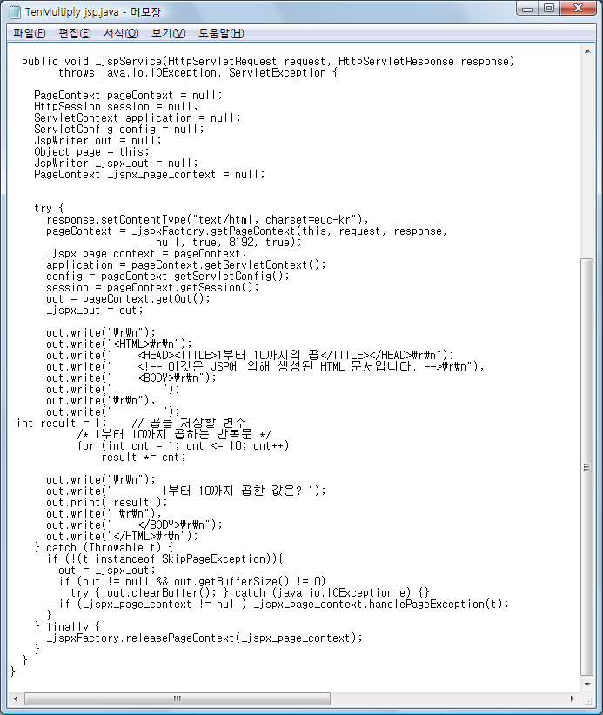
2. JSP의 기초 문법(스크립팅 요소, 지시자, 주석)
주석을 기술하는 방법
여러 가지 주석의 사용 예를 보여주는 JSP 페이지
[예제3-5] 여러 가지 주석을 포함하는 JSP 페이지
<%@page contentType= “text/html; charset=euc-kr ”%> <HTML> <HEAD><TITLE>1부터 10까지의 곱</TITLE></HEAD> <!-- 이것은 JSP에 의해 생성된 HTML 문서입니다. --> <BODY> <%-- 다음은 데이터를 처리하는 스크립틀릿입니다. --%> <% int result = 1; // 곱을 저장할 변수 /* 1부터 10까지 곱하는 반복문 */ for (int cnt = 1; cnt <= 10; cnt++) result *= cnt; %> 1부터 10까지 곱한 값은? <%= result %> </BODY> </HTML>
HTML 주석
JAVA 주석

Slide 30
3. JSP 페이지의 내장 변수
JSP 페이지의 내장 변수(implicit variable) : JSP 페이지 안에 선언을 하지 않고도 사용할 수 있는 변수
request 내장 변수는 서블릿 클래스의 doGet, doPost 메서드의 첫 번째 파라미터와 동일한 역할을 한다.
out 내장 변수는 서블릿 클래스에서 getWriter 메서드를 호출해서 얻은 PrintWriter 객체와 마찬가지의 역할을 한다.
<%@page contentType= “text/html; charset=euc-kr ”%> <HTML> <HEAD><TITLE>정수를 순서대로</TITLE></HEAD> <BODY> <H3>정수를 순서대로</H3> <% String str = request.getParameter( “MAX ”); int max = Integer.parseInt(str); for (int cnt = 1; cnt <= max; cnt++) out.println(cnt + “<BR> ”); %> </BODY> </HTML>
내장 변수
내장 변수
[그림 3-15] JSP 페이지의 내장 변수의 예

Slide 31
3. JSP 페이지의 내장 변수
JSP 페이지 안에서 내장 변수를 사용할 수 있는 이유는 웹 컨테이너가 JSP 페이지를 서블릿 클래스로 변환할 때 자동으로 내장 변수를 선언하기 때문이다.
JSP 페이지에서 사용할 수 있는 내장 변수들
변수 이름 | 제공하는 기능/변수의 역할 | 변수 타입 | 다루는 장
request | doGet, doPost 메서드의 첫 번째 파라미터와 동일한 역할 | javax.servlet.http.HttpServletRequest | 3장
response | doGet, doPost 메서드의 두 번째 파라미터와 동일한 역할 | javax.servlet.http.HttpServletResponse | 3장
out | 웹 브라우저로 HTML 코드를 출력하는 기능 | javax.servlet.jsp.JspWriter | 3장
application | JSP 페이지가 속하는 웹 애플리케이션에 관련된 기능 | javax.servlet.ServletContext | 3장,6장
config | JSP 페이지의 구성 정보를 가져오는 기능 | javax.servlet.ServletConfig | 6장
pageContext | JSP 페이지 범위 내에서 사용할 수 있는 데이터 저장 기능 등 | javax.servlet.jsp.PageContext | 7장
session | 세션에 관련된 기능 | javax.servlet.http.HttpSession | 4장
page | JSP 페이지로부터 생성된 서블릿 | java.lang.Object | 다루지 않음
exception | 익셉션 객체 | java.lang.Throwable | 5장

Slide 32
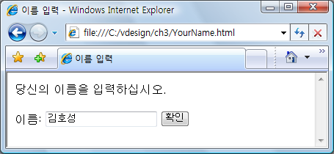
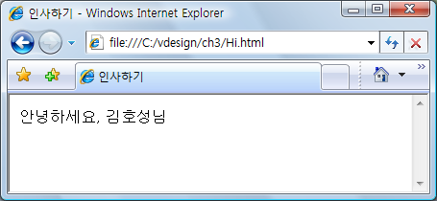
3. JSP 페이지의 내장 변수
request 내장 변수
request 내장 변수는 서블릿 클래스에 있는 doGet, doPost 메서드의 첫 번째 파라미터와 동일한 역할을 하고, 타입도 동일하게 javax.serlet.http.HttpServletRequest이다.
웹 브라우저를 통해 입력된 데이터를 가져다가 처리하는 애플리케이션을 작성해보자.
String str = request.getParameter( “NAME ”);
데이터 이름
[그림 3-17] 인사말을 출력하는 웹 애플리케이션의 화면 설계

Slide 33
3. JSP 페이지의 내장 변수
request 내장 변수
둘 이상의 화면으로 구성된 애플리케이션은 먼저 URL을 정한 뒤 각 URL에 해당하는 코드를 작성하는 것이 좋다.
http://localhost:8080/brain03/YourName.html
[그림3-17] 왼쪽 화면 URL
http://localhost:8080/brain03/Hi.jsp
[그림3-17] 오른쪽 화면 URL
[예제3-6] 웹 브라우저로부터 이름을 입력받는 HTML 문서
<HTML> <HEAD> <META http-equiv= “Content-Type ” content= “text/html;charset=euc-kr ”> <TITLE>이름 입력</TITLE> </HEAD> <BODY> 당신의 이름을 입력하세요. <FORM ACTION=/brain03/Hi.jsp METHOD=GET> 이름: <INPUT TYPE=TEXT NAME=YOURNAME> <INPUT TYPE=SUBMIT VALUE= ‘확인 ’> </FORM> </BODY> </HTML>

Slide 34
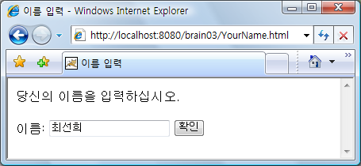
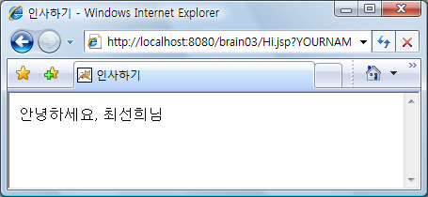
3. JSP 페이지의 내장 변수
request 내장 변수
[예제3-7] 입력된 이름을 가지고 인사말을 출력하는 JSP 페이지
<%@page contentType= “text/html; charset=euc-kr ”%> <HTML> <HEAD><TITLE>인사하기</TITLE></HEAD> <BODY> 안녕하세요, <%= request.getParameter( “YOURNAME ”) %>님 </BODY> </HTML>
[그림 3-18] 예제 3-6, 예제 3-7의 실행 결과

Slide 35
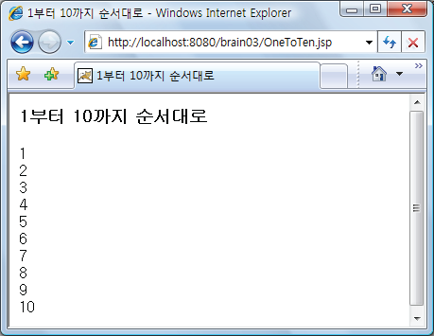
3. JSP 페이지의 내장 변수
out 내장 변수
JSP 페이지에서는 HTML 코드와 익스프레션만 가지고도 원하는 HTML 문서를 만들어서 출력할 수 있기 때문에, 서블릿 클래스의 경우처럼 println, print, prinft 메서드를 굳이 호출해야 할 필요가 없다.
[예제3-7] 입력된 이름을 가지고 인사말을 출력하는 JSP 페이지
<%@page contentType= “text/html; charset=euc-kr ”%> <HTML> <HEAD><TITLE>1부터 10까지 순서대로</TITLE></HEAD> <BODY> <H3>1부터 10까지 순서대로</H3> <% for (int cnt = 1; cnt <= 10; cnt++) { %> <%= cnt %> <BR> <% } %> </BODY> </HTML>
[그림 3-19] 1부터 10까지의 정수를 순서대로
출력하는 웹 페이지

Slide 36
3. JSP 페이지의 내장 변수
out 내장 변수
out 내장 변수는 서블릿 클래스에서 getWriter 메서드를 호출해서 얻은 PrintWriter 객체와 비슷한 역할을 한다.
out.print( “<FONT SIZE=1>안녕하세요!</FONT> ”);
out.println( “<BR> ”);
[예제3-8] out 내장 변수를 사용하는 JSP 페이지
<%@page contentType= “text/html; charset=euc-kr ”%> <HTML> <HEAD><TITLE>1부터 10까지 순서대로</TITLE></HEAD> <BODY> <H3>1부터 10까지 순서대로</H3> <% for (int cnt = 1; cnt <= 10; cnt++) out.println(cnt + “<BR> ”); %> </BODY> </HTML>

Slide 37
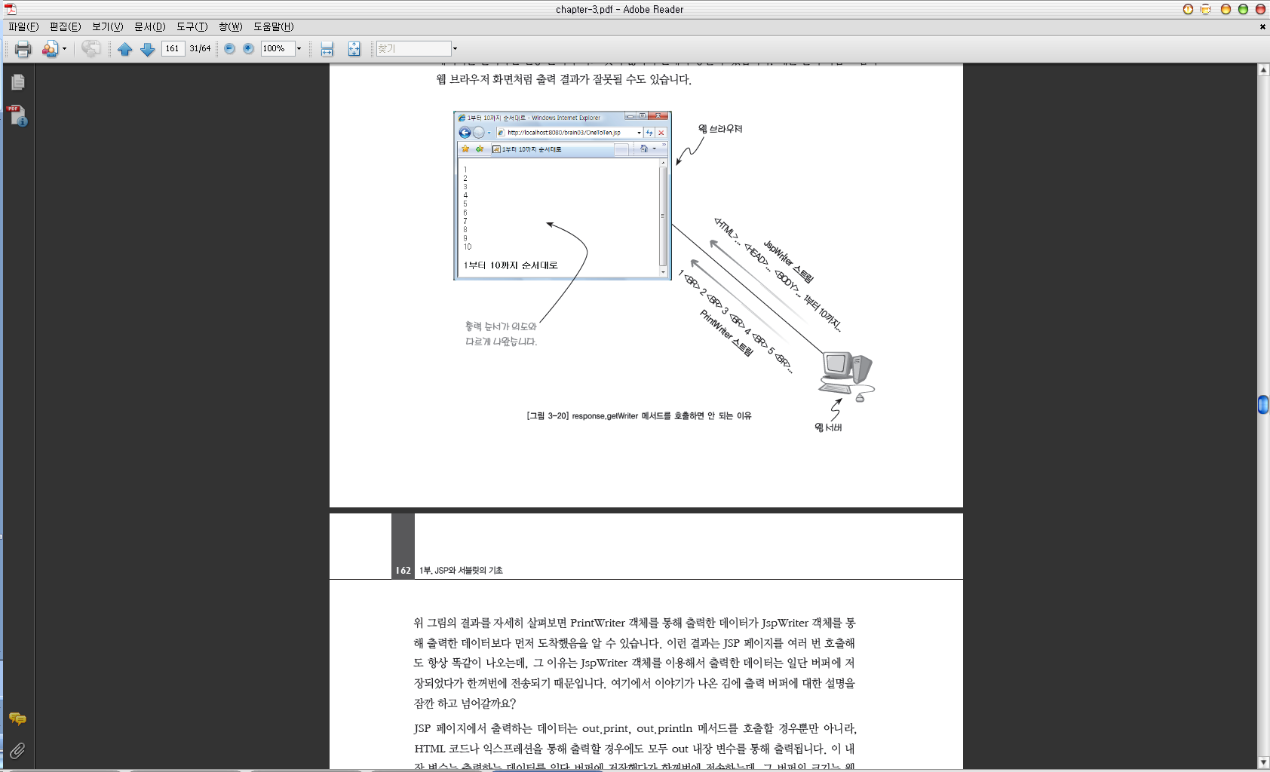
3. JSP 페이지의 내장 변수
out 내장 변수
JspWriter 나 PrintWriter처럼 스트림 형태로 데이터를 출력하는 클래스는 송신측과 수신측 사이에 가상의 통로를 만든다.
JSP 페이지에서 PrintWriter 객체를 새로 만들면 기존의 out 내장 변수가 관리하던 통로와 더불어 두 개의 통로가 공존하게 된다.
[그림 3-20] response,getWriter 메서드를 호출하면 안 되는 이유

Slide 38
3. JSP 페이지의 내장 변수
out 내장 변수
out.print, out.println 메서드를 통해 출력되는 내용뿐만 아니라, JSP 페이지 안에 있는 HTML 코드와 익스프레션을 통해 출력되는 내용도 모두 out 내장 변수를 통해 웹 브라우저로 출력된다.
page 지시자의 buffer 애트리뷰트를 이용하면 출력 버퍼의 크기를 바꿀 수 있다. buffer 애트리뷰트에는 버퍼의 크기를 킬로바이트 단위의 정수로 써야 하며, 뒤에 kb라는 단위 표시를 붙여 써야 한다.
버퍼의 실제 크기를 알고 싶을 경우에는 out 내장 변수에 대해 getBufferSize라는 메서드를 호출하면 된다.
<%@page buffer= “2kb ” %>
출력 버퍼의 크기
int bsize = out.getBufferSize();
출력 버퍼의 크기를 바이트 단위로 리턴하는 메서드

Slide 39
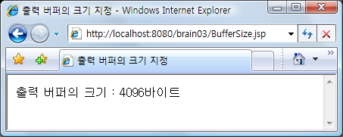
3. JSP 페이지의 내장 변수
out 내장 변수
page 지시자의 buffer 애트리뷰트에 none이라는 값을 지정하면 out 내장 변수를 통해 출력되는 내용이 출력 버퍼를 거치지 않고 웹 브라우저로 바로 전송되도록 만들 수 있다.
<%@page buffer= “none ” %>
출력 버퍼를 사용하지 않겠다는 표시
[예제3-10] 출력 버퍼의 크기를 바꾸는 JSP 페이지
<%@page contentType= “text/html; charset=euc-kr ”%> <%@page buffer= “4kb ”%> <HTML> <HEAD><TITLE>출력 버퍼의 크기 지정</TITLE></HEAD> <BODY> 출력 버퍼의 크기 : <%= out.getBufferSize() %>바이트 </BODY> </HTML>
[그림 3-21] 예제 3-10의 실행 결과

Slide 40
3. JSP 페이지의 내장 변수
response 내장 변수
response 내장 변수는 서블릿 클래스에 있는 doGet, doPost 메서드의 두 번째 파라미터와 동일한 역할을 한다. 이 변수는 javax.servlet.http.HttpServletResponse 타입이기 때문에 이 인터페이스에 속하는 여러 가지 메서드들을 호출 할 수 있다.
sendRedirect 메서드를 호출할 때 주의할 점: 이 메서드를 호출하기 전과 후에 웹 브라우저로 데이터를 출력하면 안 된다.
response.sendRedirect( “http://www.hanb.co.kr/ ”);
호출할 웹 자원의 URL
[예제3-11] 다른 웹 페이지로 이동하는 JSP 페이지
<% response.sendRedirect( “http://www.hanb.co.kr/ ”); %>

Slide 41
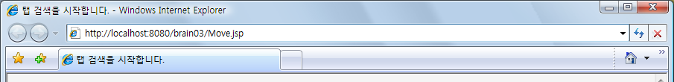

3. JSP 페이지의 내장 변수
response 내장 변수
[그림 3-22] 예제 3-11의 실행 결과

Slide 42
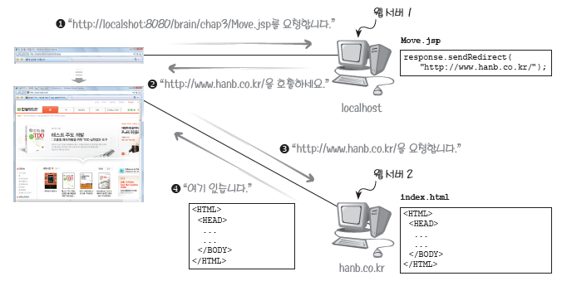
3. JSP 페이지의 내장 변수
response 내장 변수
sendRedirect 메서드는 파라미터로 지정한 URL을 직접 호출하는 것이 아니라 그 URL 을 이용해서 다시 웹 자원을 호출하라는 메시지를 웹 브라우저로 보낼 뿐이다.
[그림 3-23] sendRedirect 메서드의 작동 원리

Slide 43
3. JSP 페이지의 내장 변수
application 내장 변수
application 내장 변수는 웹 애플리케이션에 관련된 여러 가지 기능을 제공한다.
application 내장 변수에 대해 호출할 수 있는 getContextPath 메서드는 웹 애플리케이션의 URL경로명을 리턴하는 메서드이다.
application 내장 변수에 대해 호출할 수 있는 getRealPath 메서드는 웹 애플리케이션 내에서의 파일 경로명을 파일시스템 전체에 대한 절대 경로명으로 바꾸는 메서드이다.
String appPath = application.getContextPath();
웹 애플리케이션의 URL 경로명을 리턴하는 메서드
String absolutePath = application.getRealPath( “/sub1/Intro.html ”);
웹 애플리케이션 내에서의 파일의 경로명

Slide 44
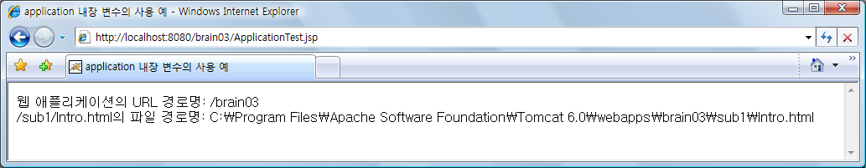
3. JSP 페이지의 내장 변수
Application 내장 변수
[예제3-12] application 내장 변수의 사용 예
<%@page contentType= “text/html; charset=euc-kr ”%> <HTML> <HEAD><TITLE>application 내장 변수의 사용 예</TITLE></HEAD> <BODY> <% String appPath = application.getContextPath(); String filePath = application.getRealPath( “/sub1/Intro.html ”); %> 웹 애플리케이션의 URL 경로명: <%= appPath %> <BR> /sub1/Intro.html의 파일 경로명: <%= filePath %> <BR> </BODY> </HTML>
[그림 3-24] 예제 3-12의 실행 결과

Slide 45
4. 파일 입출력
파일로부터 데이터를 읽는 방법
스탠드얼론 프로그램에서와 마찬가지로 java.io.FileReader 또는 java.io.FileInputStream 클래스를 이용하면 된다.
[예제3-13] 텍스트 파일을 읽는 스탠드얼론 프로그램
import java.io.*; class FileReadProgram { public static void main(String args[]) { BufferedReader reader = null; try { reader = new BufferedReader(new FileReader( “input.txt ”)); while (true) { String str = reader.readLine(); if (str == null) break; System.out.println(str); } } catch (FileNotFoundException fnfe) { System.out.println( “파일이 존재하지 않습니다. ”); } catch (IOException ioe) { System.out.println( ”파일을 읽을 수 없습니다. ”); } finally { try { reader.close(); } catch (Exception e) { } } } }
파일을 연다
한 행의 텍스트 데이터를 읽는다
읽은 데이터를 모니터로 출력한다
파일을 닫는다

Slide 46
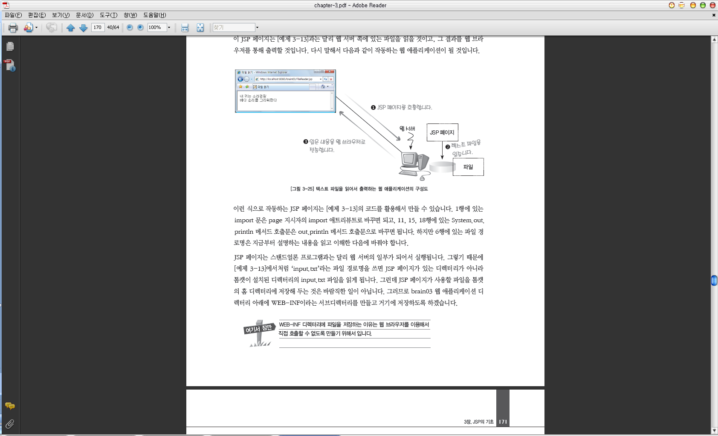
4. 파일 입출력
파일로부터 데이터를 읽는 방법
파일을 읽는 웹 애플리케이션의 구성도
JSP 페이지나 서블릿 클래스는 스탠드얼론 프로그램과 달리 웹 서버의 일부가 되어서 실행된다.
[그림 3-25] 텍스트 파일을 읽어서 출력하는 웹 애플리케이션의 구성도

Slide 47
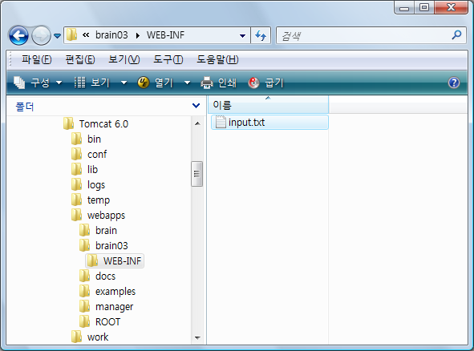
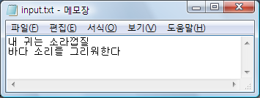
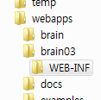
4. 파일 입출력
파일로부터 데이터를 읽는 방법
웹 브라우저에서 해당 파일의 URL을 통해 파일의 내용을 직접 읽을 수 없도록 만들려면 WEB-INF 디렉터리에 저장해야 한다.
[그림 3-26] 지금부터 작성할 JSP 페이지가 사용할
파일을 저장하는 방법

Slide 48
4. 파일 입출력
파일로부터 데이터를 읽는 방법
JSP 페이지 안에서 파일을 읽기 위해서는 기본적으로 파일의 절대 경로를 사용하거나 톰캣의 설치 디렉터리로부터 상대 경로명을 사용해야 한다.
하지만 더 좋은 방법은 getRealPath 메서드를 이용해서 웹 애플리케이션 내에서의 경로명을 절대 경로명으로 바꾸어 사용하는 방법이다.
String filePath = application.getRealPath( “/WEB-INF/input.txt ”);
웹 애플리케이션 디렉터리 내에서의
파일의 경로명

Slide 49
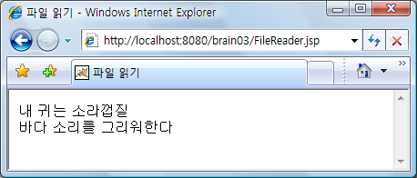
4. 파일 입출력
파일로부터 데이터를 읽는 방법
[예제3-14] 텍스트 파일의 내용을 읽어서 웹 브라우저로 출력하는 JSP 페이지
<%@page contentType= “text/html; charset=euc-kr ” %> <%@page import= “java.io.* ” %> <HTML> <HEAD><TITLE> 파일 읽기</TITLE></HEAD> <BODY> <% BufferedReader reader = null; try { String filePath = application.getRealPath( “/WEB-INF/input.txt ”); reader = new BufferedReader(new FileReader(filePath)); while (true) { String str = reader.readLine(); if (str == null) break; out.println(str + “<BR> ”); } } catch (FileNotFoundException fnfe) { out.println( “파일이 존재하지 않습니다. ”); } catch (IOException ioe) { out.println( “파일을 읽을 수 없습니다. ”); } finally { try { reader.close(); } catch (Exception e) { } } %> </BODY> </HTML>

Slide 50
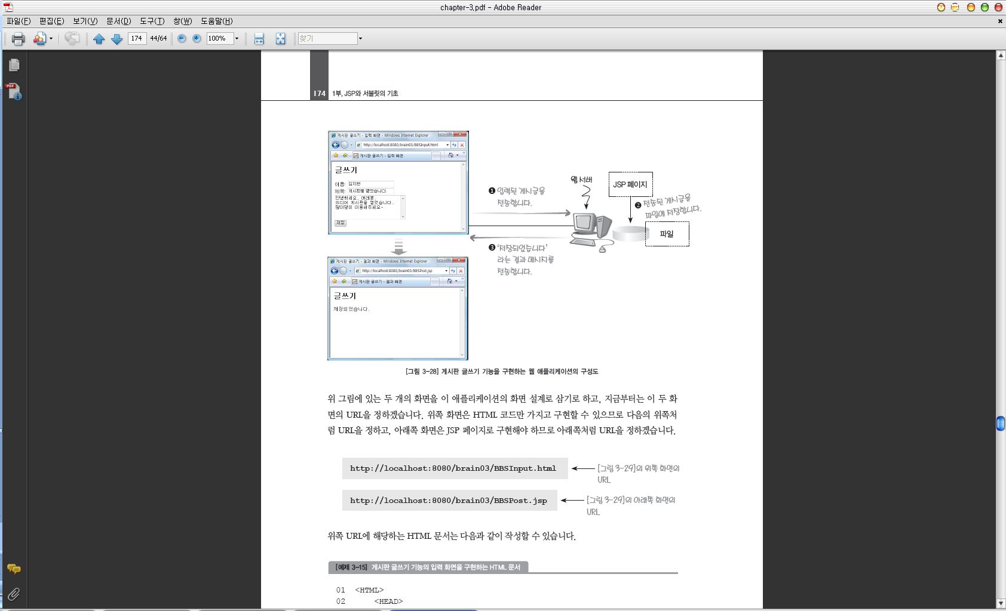
4. 파일 입출력
파일에 데이터를 쓰는 방법
JSP 페이지에서도 스탠드얼론 프로그램에서와 마찬가지로 java.io.FileWriter, java.io.PrintWriter, java.io.FileOutputStream 등의 클래스를 이용하면 된다.
[그림 3-28] 게시판 글쓰기 기능을 구현하는 웹 애플리케이션의 구성도

Slide 51
4. 파일 입출력
파일에 데이터를 쓰는 방법
앞 페이지 두 화면의 URL을 정하고, URL에 해당하는 HTML 문서를 작성한다.
http://localhost:8080/brain03/BBSInput.html
[그림3-29] 위쪽 화면 URL
http://localhost:8080/brain03/BBSPost.jsp
[그림3-29] 아래쪽 화면 URL
[예제3-15] 게시판 글쓰기 기능의 입력 화면을 구현하는 HTML 문서
<HTML> <HEAD> <META http-equiv= “Content-Type” content= “text/html;charset=euc-kr ”> <TITLE>게시판 글쓰기 - 입력 화면</TITLE> </HEAD> <BODY> <H2>글쓰기</H2> <FORM ACTION=BBSPost.jsp METHOD=POST> 이름: <INPUT TYPE=TEXT NAME=NAME><BR> 제목: <INPUT TYPE=TEXT NAME=TITLE><BR> <TEXTAREA COLS=30 ROWS=5 NAME=CONTENT></TEXTAREA><BR> <INPUT TYPE=SUBMIT VALUE= ‘저장 ’> </FORM> </BODY> </HTML>

Slide 52
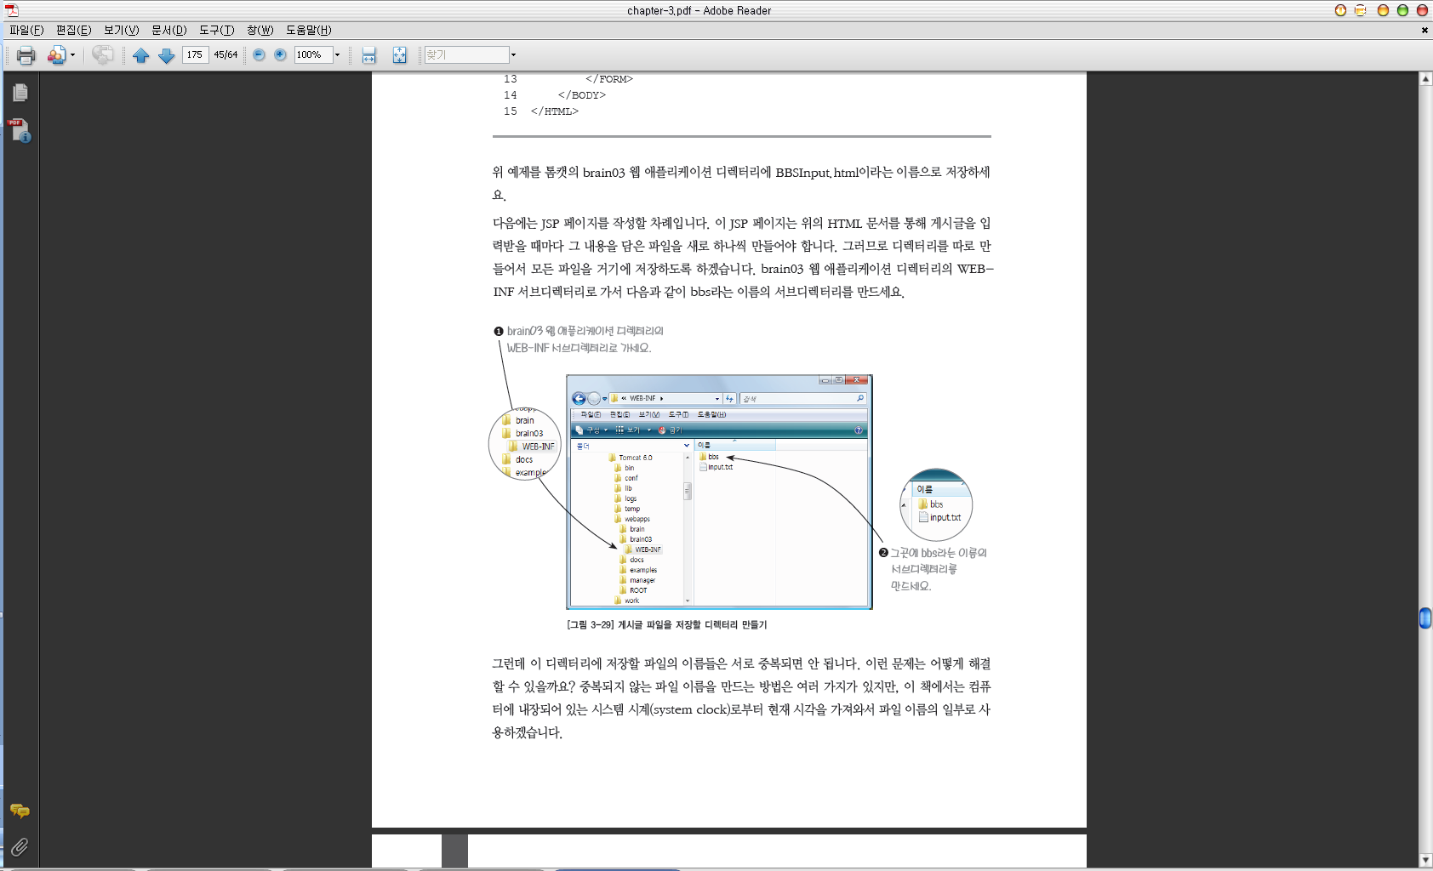
4. 파일 입출력
파일에 데이터를 쓰는 방법
이 예제는 HTML 문서를 통해 게시글을 입력받을 때마다 그 내용을 담은 파일을 새로 하나씩 만들어야 한다.
[그림 3-29] 게시글 파일을 저장할 디렉터리 만들기

Slide 53
4. 파일 입출력
파일에 데이터를 쓰는 방법
밀리세컨드 단위의 현재 시각을 파일 이름으로 사용하기로 한다. 이 값은 java.util.Date 클래스의 객체를 만든 다음 getTime 메서드를 호출해서 얻을 수 있다.
getTime 메서드가 리턴하는 값은 1212414054907처럼 아주 긴 정수이다.
Date date = new Date(); long time = date.getTime();
현재 시각을 밀리세컨드 단위로 가져오는 메서드

Slide 54
4. 파일 입출력
파일에 데이터를 쓰는 방법
[예제3-16] 게시글을 저장하는 JSP 페이지
<%@page contentType= “text/html; charset=euc-kr ”%> <%@page import= “java.io.*, java.util.Date ”%> <HTML> <HEAD><TITLE>게시판 글쓰기 - 결과 화면</TITLE></HEAD> <BODY> <H2>글쓰기</H2> <% request.setCharacterEncoding( “euc-kr ”); String name = request.getParameter( “NAME ”); String title = request.getParameter( “TITLE ”); String content = request.getParameter( “CONTENT ”); Date date = new Date(); Long time = date.getTime(); String filename = time + “.txt ”; PrintWriter writer = null; try { String filePath = application.getRealPath( “/WEB-INF/bbs/ ” + filename); writer.printf( “제목: %s %n ”, title); writer.printf( “글쓴이: %s %n ”, name); writer.println(content); out.println( “저장되었습니다. ”); } catch (IOException ioe) {
[예제3-16] 게시글을 저장하는 JSP 페이지
out.println( “파일에 데이터를 쓸 수 없습니다. ”); } finally { try { writer.close(); } catch (Exception e) { } } %> </BODY> </HTML>

Slide 55
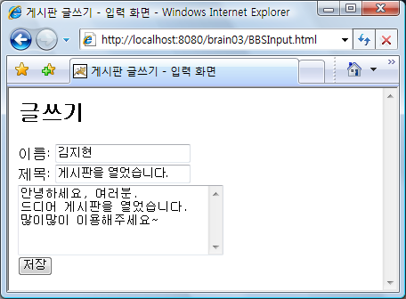
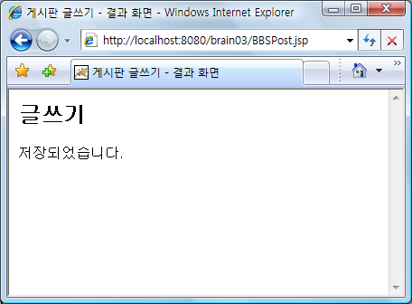
4. 파일 입출력
파일에 데이터를 쓰는 방법
이 애플리케이션의 문제점 : 결과 화면에서 새로 고침 버튼을 누를 때마다 게시글 디렉터리에 똑같은 내용의 게시글 파일이 하나씩 더 생긴다.
웹 브라우저의 새로 고침 버튼을 누를 때 마다 [예제 3-16]의 JSP 페이지가 다시 호출되기 때문이다.
[그림 3-30] 예제 3-15, 3-16의 실행 방법

Slide 56
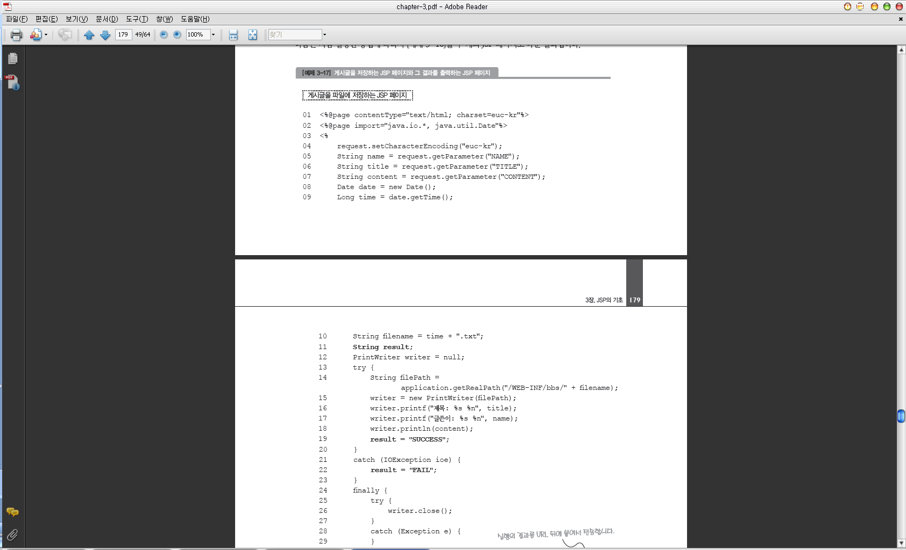
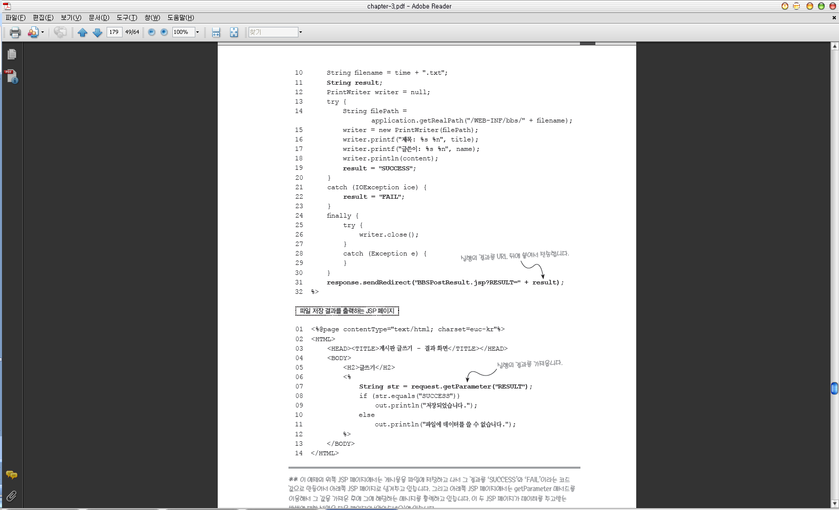
4. 파일 입출력
파일에 데이터를 쓰는 방법

Slide 57
4. 파일 입출력
파일에 데이터를 쓰는 방법

Slide 58
5. 다른 JSP 페이지 호출하기
forward 메서드의 사용 방법
forward 메서드는 JSP 페이지 안에서 다른 JSP 페이지를 호출할 때 사용하는 메서드이다.
이 메서드는 javax.servlet.RequestDispatcher 인터페이스에 속하기 때문에 이 타입의 객체가 있어야 호출할 수 있다.
forward 메서드를 호출할 때에는 request 내장 변수와 response 내장 변수를 파라미터로 넘겨줘야 한다.
RequestDispatcher dispatcher = request.getRequestDispatcher( “Result.jsp ”);
호출할 JSP 페이지의 URL 경로명
dispatcher.forward(request, response);
request 내장 변수
response 내장 변수

Slide 59
5. 다른 JSP 페이지 호출하기
forward 메서드의 사용 방법
forward 메서드를 통해 호출하는 JSP 페이지로 데이터를 넘겨주려면 이 메서드보다 먼저 request.setAttribute 메서드를 호출해서 request 내장 변수 안에 데이터를 저장해 놓아야 한다.
호출된 JSP 페이지 안에서 request 내장 변수 안의 데이터를 가져오려면 request.getAttribute 메서드를 호출하면 된다.
request.setAttribute( “HEIGHT ”, new Integer(178));
데이터 이름
데이터 값
Integer height = (Integer) request.getAttribute( “HEIGHT ”);
캐스트 연산자
데이터 이름

Slide 60
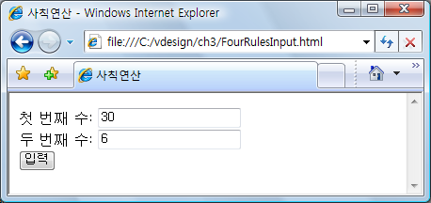
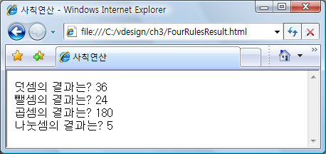
5. 다른 JSP 페이지 호출하기
forward 메서드의 사용 방법
[그림 3-32] 사칙 연산을 수행하는 웹 애플리케이션 화면 설계
[그림 3-32]의 왼쪽 화면의 URL
[그림 3-32]의 오른쪽 화면의 URL
http://localhost:8080/brain03/FourRules.html
http://localhost:8080/brain03/FourRules.jsp
사칙 연산을 수행하는 JSP 페이지의 URL
http://localhost:8080/brain03/FourRuelsResult.jsp
사칙 연산의 결과를 출력하는 JSP 페이지의 URL

Slide 61
5. 다른 JSP 페이지 호출하기
forward 메서드의 사용 방법
[예제3-18] 두 개의 수를 입력받는 HTML 문서
<HTML> <HEAD> <META http-equiv= “Content-Type ” content= “text/html;charset=euc-kr ”> <TITLE>사칙 연산</TITLE> </HEAD> <BODY> <FORM ACTION=FourRules.jsp> 첫 번째 수: <INPUT TYPE=TEXT NAME=NUM1><BR> 두 번째 수: <INPUT TYPE=TEXT NAME=NUM2><BR> <INPUT TYPE=SUBMIT VALUE= ‘입력 ’> </FORM> </BODY> </HTML>

Slide 62
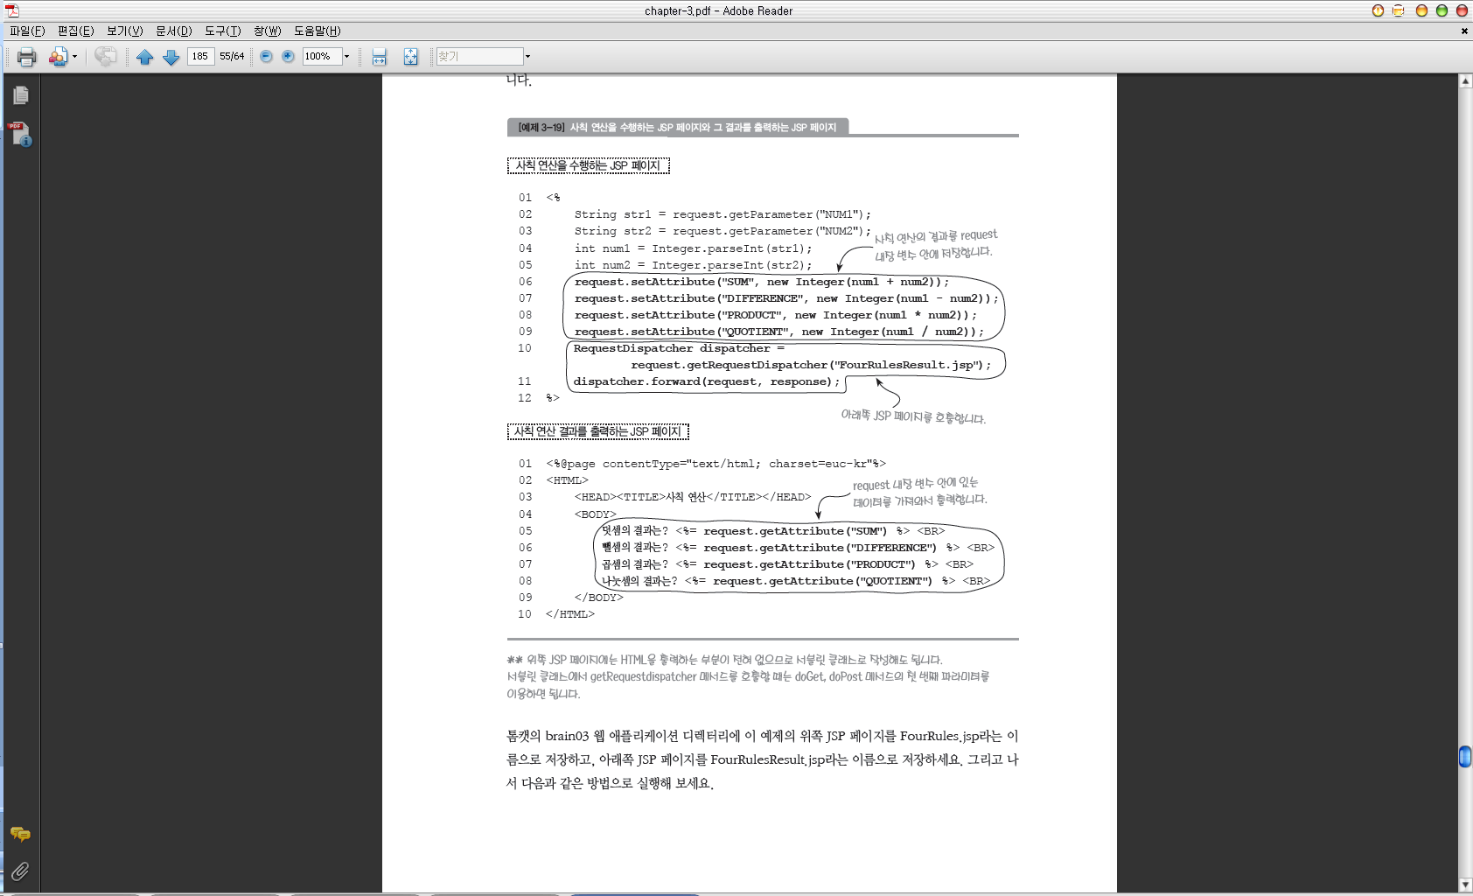
5. 다른 JSP 페이지 호출하기
forward 메서드의 사용 방법

Slide 63
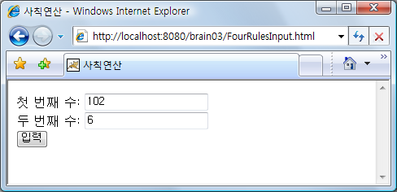
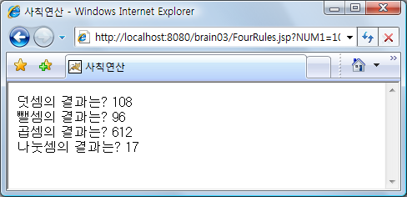
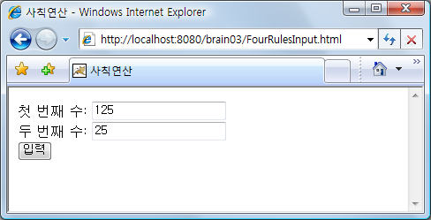
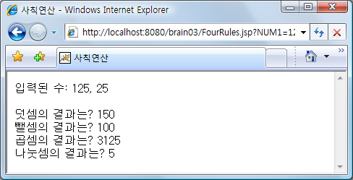
5. 다른 JSP 페이지 호출하기
forward 메서드의 사용 방법
forward 메서드가 request 내장 변수를 통해 전달하는 것은 애트리뷰트뿐만이 아니다. request 내장 변수 안에 있는 모든 데이터가 함께 전달된다.
[그림 3-33] 예제 3-18, 3-19의 실행 결과
<BODY> 입력된 수: <%= request.getParameter( “NUM1 ”) %>, <%= request.getParameter( “NUM2 ”) %> <BR><BR> 덧셈의 결과는? <%= request.getAttribute( “SUM ”) %> <BR>
[예제 3-19]의 두 번째 JSP 페이지에
이 두 행을 추가한다

Slide 64
5. 다른 JSP 페이지 호출하기
include 메서드의 사용 방법
include 메서드도 forward 메서드처럼 다른 JSP 페이지를 호출하지만, 호출된 JSP 페이지가 끝나고 나면 실행 흐름의 제어가 본래의 JSP 페이지로 돌아온다.
include 메서드는 forward 메서드와 마찬가지로 javax.servlet.RequestDispatcher 인터페이스에 속하므로 먼저 RequestDispatcher 객체를 구해야 한다.
include 메서드를 호출할 때는 request 내장 변수와 response 내장 변수를 파라미터로 넘겨줘야 한다.
RequestDispatcher dispatcher = request.getRequestDispatcher( “Today.jsp ”);
호출할 JSP 페이지의 URL 경로명
dispatcher.include(request, response);
request 내장 변수
response 내장 변수

Slide 65
5. 다른 JSP 페이지 호출하기
include 메서드의 사용 방법
include 메서드를 통해 호출되는 JSP 페이지로 데이터를 넘겨주기 위해서는 forward 메서드의 경우와 마찬가지로 request 내장 변수에 대해 serAttribute 메서드와 getAttribute 메서드를 호출하면 된다.
request.setAttribute( “WEIGHT ”, new Double(72.5));
request 내장 변수에
데이터를 저장하는 메서드
Double weight = (Double) request.getAttribute( “WEIGHT ”);
request 내장 변수에 저장되어 있는 데이터를 가져오는 메서드

Slide 66
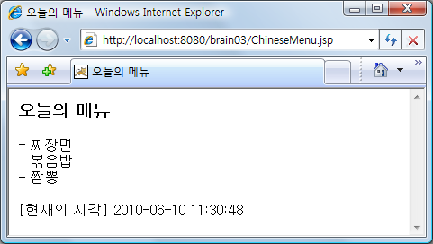
5. 다른 JSP 페이지 호출하기
include 메서드의 사용 방법
include 메서드의 사용 예를 보여주는 JSP 페이지
[예제3-20] include 메서드의 사용 예
<%@page contentType= “text/html; charset=euc-kr ”%> <HTML> <HEAD><TITLE>오늘의 메뉴</TITLE></HEAD> <BODY> <H3>오늘의 메뉴</H3> - 짜장면 <BR> - 볶음밥 <BR> - 짬뽕 <BR><BR> <% out.flush(); RequestDispatcher dispatcher = request.getRequestDispatcher( “Now.jsp ”); dispatcher.include(request, response); %> </BODY> </HTML>
Now.jsp를 include합니다
<%@page contentType=“text/html; charset=euc-kr”%> <%@page import=“java.util.*”%> <% GregorianCalendar now = new GregorianCalendar(); %> [현재의 시각] <%= String.format(“%TF %TT ”, now, now) %>

